Slide 1
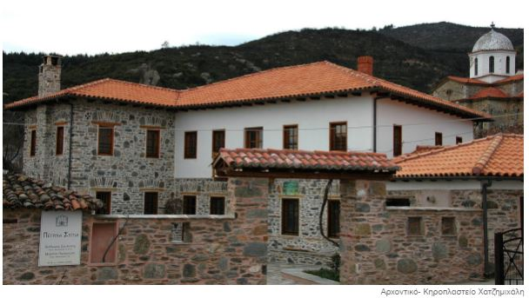
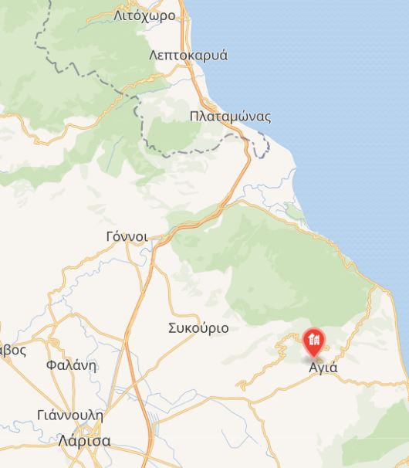
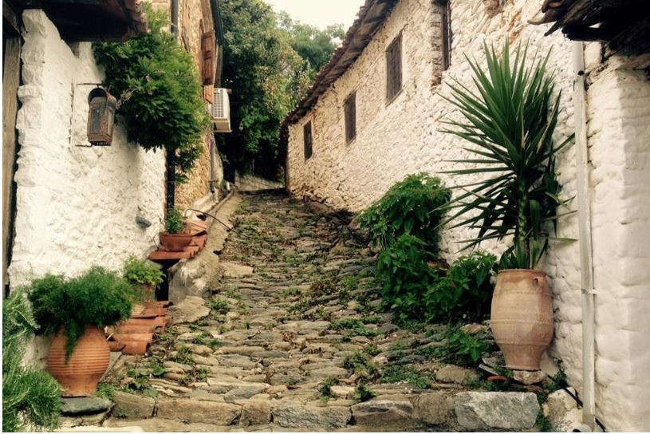
ΤΟ ΜΕΤΑΞΟΧΩΡΙ ΑΓΙΑΣ

Slide 2
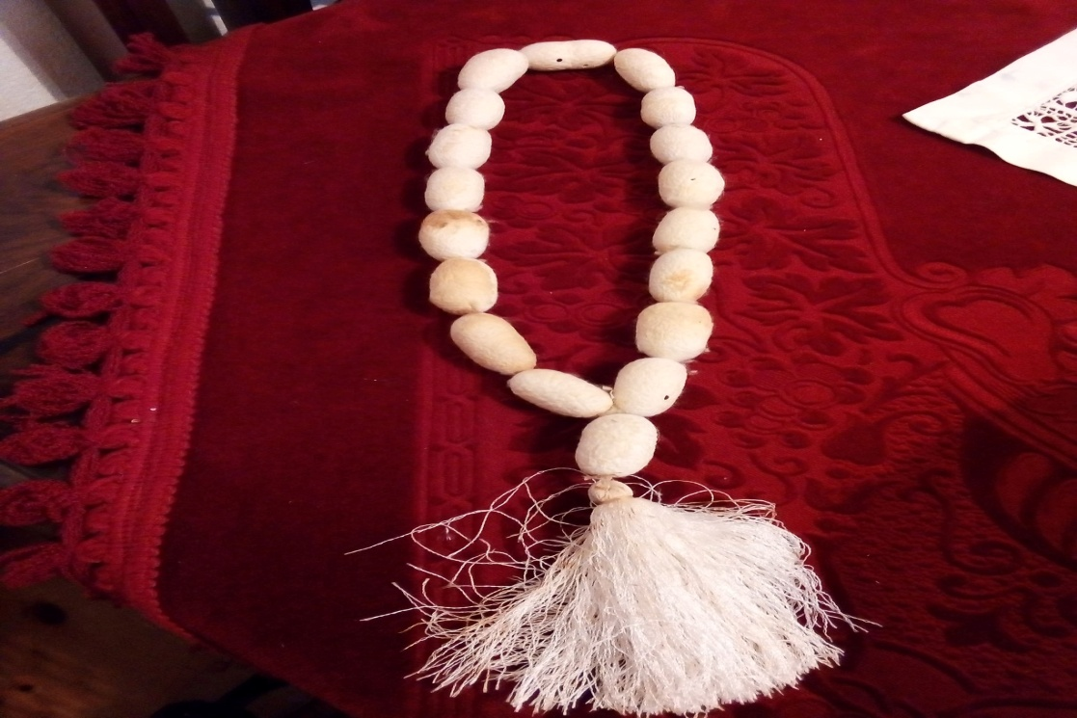
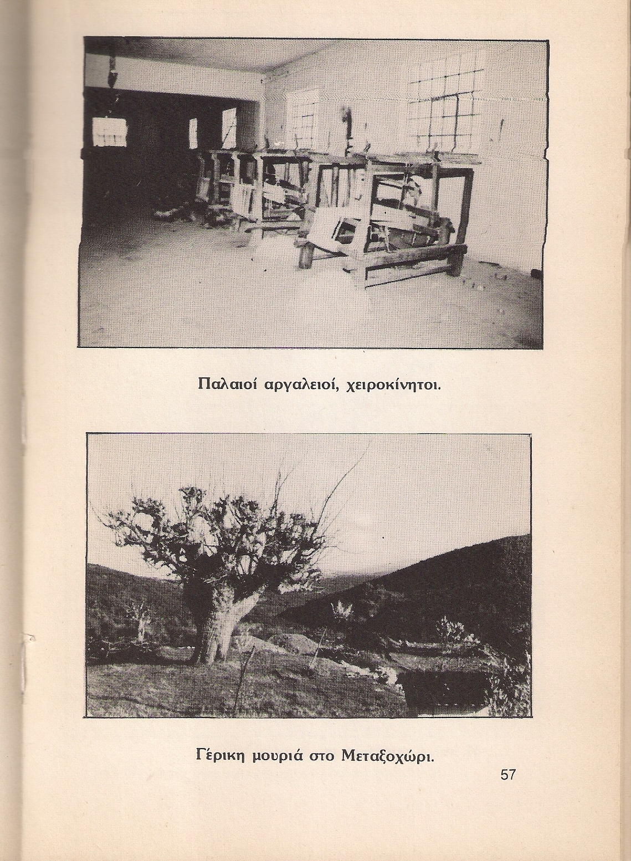
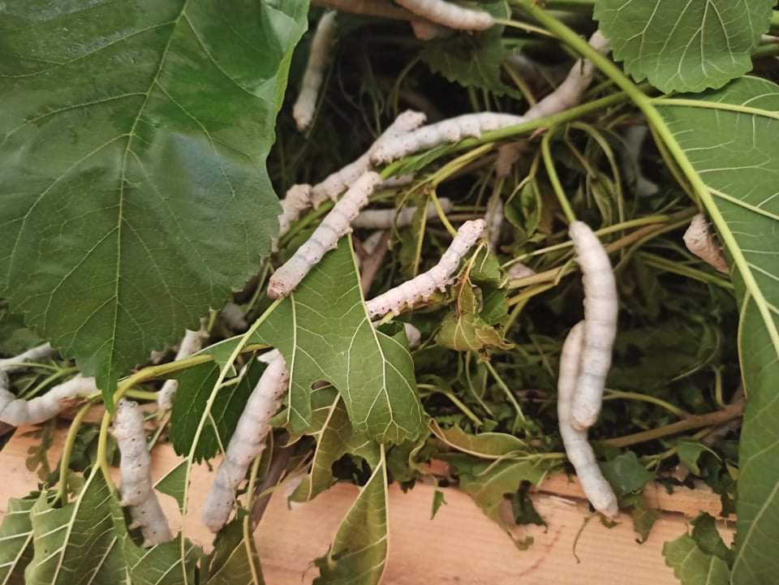
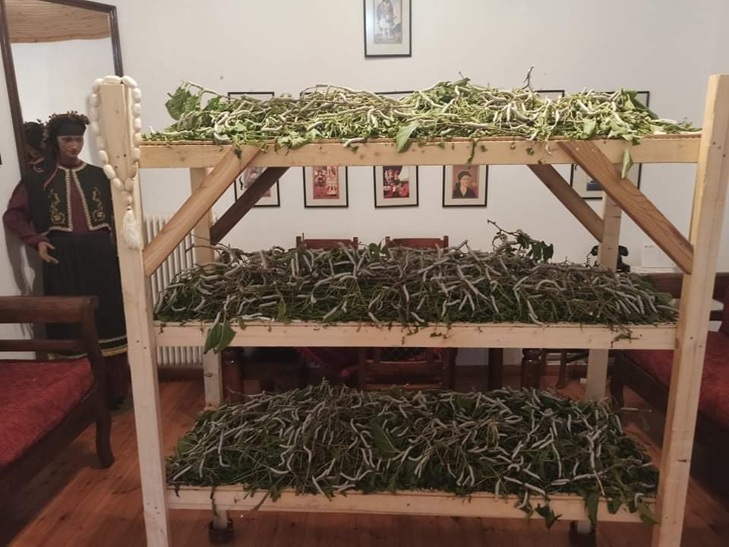
Η ΕΚΤΡΟΦΗ ΤΟΥ ΜΕΤΑΞΟΣΚΩΛΗΚΑ

